Slide 1
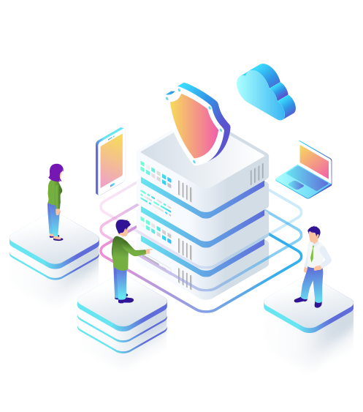
Arquitectura Orchestration
Integrantes
Julio César Ruiz
Noel Isaac Catari Sullcata
Laura Carolina Leon Guzman
Tony Steve Ramos Quisbert

Slide 2
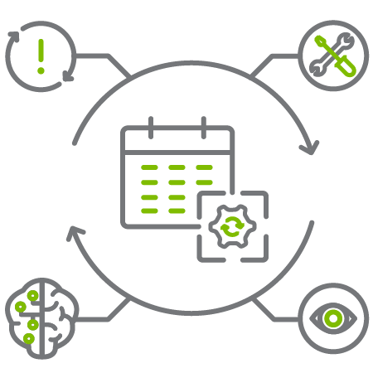
Historia
La historia de la arquitectura de orquestación está estrechamente ligada al desarrollo de sistemas informáticos distribuidos y la necesidad de coordinar y gestionar eficientemente los recursos en entornos complejos.

Slide 3
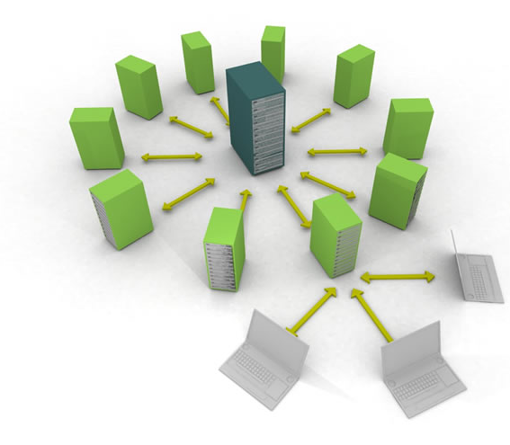
Computación Distribuida: En las décadas de 1970 y 1980, los sistemas informáticos empezaron a distribuirse para mejorar la escalabilidad y la redundancia.Sin embargo, la administración de estos sistemas distribuidos se volvió cada vez más desafiante debido a la complejidad y la diversidad de los componentes.
Middleware: A finales de la década de 1980 y principios de la década de 1990, se desarrollaron tecnologías de middleware para facilitar la comunicación entre sistemas distribuidos.Estos middleware proporcionaron una capa de abstracción que ayudó a los desarrolladores a crear aplicaciones distribuidas de manera más eficiente.

Slide 4
Arquitecturas SOA (Arquitectura Orientada a Servicios)
A principios de los años 2000, la arquitectura orientada a servicios se convirtió en una tendencia importante.SOA propuso el diseño de sistemas modulares que se comunican entre sí a través de servicios independientes.
Necesidad de Orquestación
A medida que las empresas adoptaron arquitecturas basadas en servicios, surgió la necesidad de coordinar y gestionar la secuencia de ejecución de estos servicios.La orquestación se convirtió en una parte esencial para asegurar la coherencia y eficiencia en los procesos empresariales.

Slide 5
Contenedores y Orquestadores de Contenedores
A finales de los años 2000 y principios de los años 2010, la tecnología de contenedores, liderada por Docker, ganó popularidad.Los orquestadores de contenedores como Kubernetes surgieron para gestionar la implementación y la escalabilidad de aplicaciones basadas en contenedores.
Microservicios y Orquestación de Microservicios
Con la adopción masiva de arquitecturas de microservicios, la orquestación se volvió esencial para coordinar la interacción entre los diferentes microservicios.Herramientas como Kubernetes, Docker Swarm y otras soluciones de orquestación de contenedores se convirtieron en elementos clave.

Slide 6

¿En que consiste la Arquitectura?
Se refiere a un enfoque en el diseño de sistemas distribuidos donde se coordina la ejecución de diversos servicios o componentes para lograr un objetivo específico.
En un entorno de orquestación, hay un componente central llamado "orquestador" que coordina las interacciones y el flujo de trabajo entre los diferentes servicios o módulos.

Slide 7
Algunos aspectos clave de la arquitectura de orquestación incluyen
Coordinación: El orquestador coordina la ejecución de diferentes servicios
Flujo de trabajo: Se define un flujo de trabajo que describe la secuencia de pasos que deben llevarse a cabo para alcanzar el objetivo deseado.
Escalabilidad: La orquestación facilita la implementación y escalabilidad de sistemas distribuidos al permitir la administración eficiente de múltiples instancias de servicios.
Gestión de recursos: El orquestador puede encargarse de la asignación y des asignación de recursos según sea necesario, optimizando la utilización de los recursos disponibles.
Manejo de errores: La arquitectura de orquestación incluye mecanismos para manejar errores y excepciones, garantizando la fiabilidad y la recuperación en caso de fallos.

Slide 8

¿CUÁNDO UTILIZAR?
La arquitectura de orquestación se utiliza en el contexto de sistemas distribuidos y aplicaciones empresariales para coordinar y gestionar la ejecución de múltiples servicios o componentes.
Algunas situaciones en las que podrías considerar utilizar la arquitectura de orquestación:

Slide 9
Algunas situaciones en las que podrías considerar utilizar la arquitectura de orquestación:
Procesos de negocio complejos: Cuando tienes procesos de negocio que implican la ejecución secuencial o paralela de múltiples tareas o servicios, la orquestación puede ayudar a coordinar estas actividades de manera eficiente.
Integración de sistemas: En entornos empresariales, a menudo hay sistemas y servicios heterogéneos que necesitan comunicarse entre sí. La orquestación facilita la integración al coordinar la ejecución de diversos servicios para lograr un objetivo empresarial específico.
Gestión de flujos de trabajo: En aplicaciones que requieren la gestión de flujos de trabajo complejos, la orquestación puede ser fundamental para coordinar la ejecución de las diferentes etapas y actividades.

Slide 10

Manejo de transacciones distribuidas: Cuando trabajas con sistemas distribuidos y necesitas garantizar la consistencia de las transacciones a lo largo de múltiples servicios, la orquestación puede ayudar a coordinar la ejecución de estas transacciones.
Automatización de procesos empresariales: Para automatizar procesos empresariales complejos que implican la interacción entre varios sistemas y servicios, la orquestación puede ser una solución eficiente.
Escalabilidad y tolerancia a fallos: La orquestación puede facilitar la gestión de la escalabilidad y la tolerancia a fallos al coordinar la ejecución de servicios y permitir la recuperación ante posibles problemas.
Coordinación de microservicios: En arquitecturas basadas en microservicios, la orquestación puede ser útil para coordinar la interacción y la ejecución de diferentes servicios para cumplir con una solicitud o un proceso específico.

Slide 11
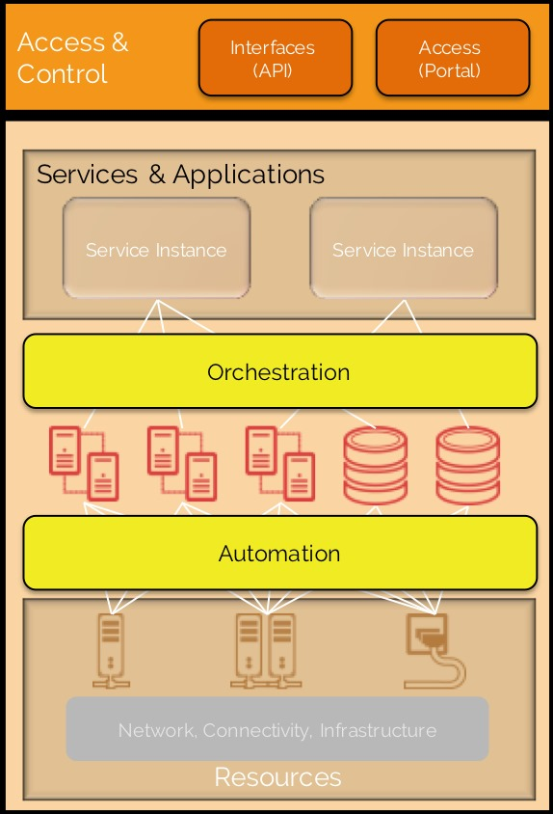
ESTRUCTURA

Slide 12
1. Controllers: Contiene los controladores de la API, que son responsables de recibir las solicitudes HTTP, procesarlas y devolver las respuestas adecuadas.Ejemplo: OrchestrationController.cs
2. Filters: Puede contener filtros de acción personalizados que se aplican a los controladores para realizar tareas comunes como la validación, el manejo de errores, etc.Ejemplo: AuthorizationFilter.cs
3. Models: Almacena las clases de modelo que representan las entidades de datos o DTOs (Data Transfer Objects) utilizados en la API.Ejemplo: OrchestrationRequest.cs, OrchestrationResponse.cs
4. Services: Contiene lógica de negocio y servicios necesarios para la orquestación. Aquí podrías tener servicios que coordinan las operaciones entre diferentes trabajadores o manejan la lógica de negocio central de la API.Ejemplo: OrchestrationService.cs
5. Startup.cs: Configura y define la configuración inicial de la aplicación. Aquí se registran los servicios, se configuran los middleware y se establecen las políticas de CORS.Ejemplo: Startup.cs

Slide 13
EJEMPLO

Slide 14


Gracias

